Slide 1



Herzlich willkommen
Menopause – Alles ausser Balance
Dr. med. Anna Lauber-Biason
Ord. Professor of Endocrinology University of Fribourg
Head of Endocrinology, Hôpital Cantonal FR
Donnerstag, 05.12.2024
Zürich
?
In Zusammenarbeit mit

Slide 2
Anna Lauber-Biason
Medizin Studium, Universität Padua, Italien (Abschluss 1986)
FMH Innere Medizin, Subtitel Endokrinologie Universitäten Padua & Ancona (IT)
Post Doc, Molekulare Endokrinologie, University of Texas Southwestern in Dallas, TX ,USA (1988-1991)
Pädiatrische Endokrinologie, Kinderspital Zürich (1992-2011)
Habilitation Universität Zürich (2004)
Ord. Professorin für Endokrinologie, Section Medizin, Universität Fribourg (Feb. 2012)
Chefärztin päd. Endokrinologie HFR

Slide 3


Menopause
https://bloomcolombia.com/blogs/blogempoderamientofemenino/la-menopausia-
una-etapa-natural-en-la-mujer

Slide 4
Inhalt
Endokrinologie: Definition
Sexualhormone: Dynamik und Physiologie
Menopause
  Definition und zeitlicher Verlauf
  Anzeichen und Symptome
Management
Zusammenfassung

Slide 5
Die Endokrinologie (von griech. ἔνδον ‚innen‘ und κρίνειν „entscheiden“, und λόγος „Lehre“) ist die „Lehre der Hormone“
http://de.wikipedia.org/wiki/Endokrinologie

Slide 6
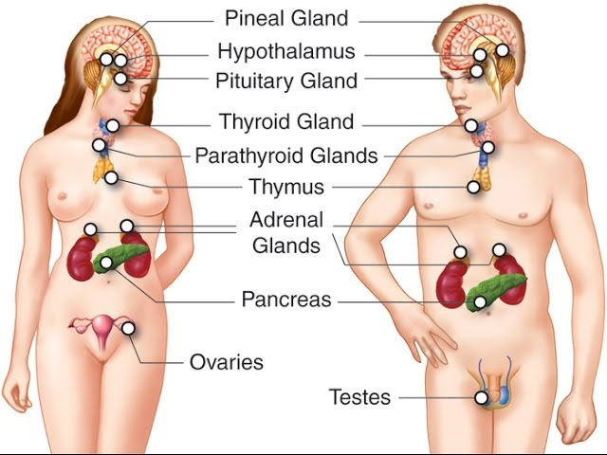
Endokrines System

Slide 7
Hormone
(von altgriechisch ὁρμᾶν ‚antreiben, erregen‘)
sind biochemische Botenstoffe,
die von spezialisierten Zellen produziert und abgegeben werden,
um spezifische Wirkungen oder Regulationsfunktionen an den Zellen der Zielorgane zu verrichten
=
Mediatoren der Informationsübertragung (Kommunikation)

Slide 8
Sexualhormone:
Physiologie und Dynamik

Slide 9
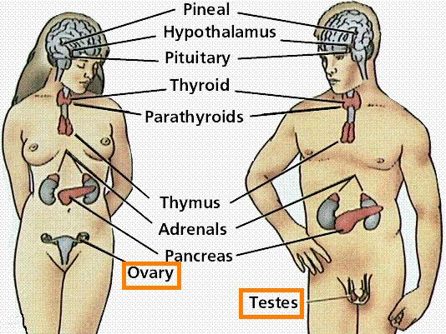
Die Sexualhormone werden von den Keimdrüsen, Ovar und Hoden (= Gonaden), produziert
(unter der zentralen Kontrolle des Hypophysen-Hypothalamus-Systems)
FSH/LH
FSH/LH
Stimulation
Stimulation
Estrogene
(Estradiol)
Gestagene
(Progesteron)
Androgene
(Testosterone)
https://www.pauerhome.com/ryan/endocrine_system/gonads.html

Slide 10
Tabellarische Gegenüberstellung der Gonaden Funktion beider Geschlechter
Testis | Ovar
Keimzelle Produktion
Prinzip: kontinuierliche Neubildung. Obwohl von der Pubertät bis zum Tod immer Spermien produziert werden, unterliegt die Produktion extremsten Schwankungen in Bezug auf Quantität und Qualität. | Prinzip: Aufbrauchen des Vorrats. Kontinuierliche Abnahme der Eizellen von der Fetalzeit an. Erschöpfung des Vorrats mit der Menopause
Output während der intrauterine Entwicklung
Keine Keimzellproduktion | Produktion des ganzen Vorrats an Keimzellen
Hormonproduktion
Kindheit: inaktiv Pubertät/Erwachsene : aktiv. Sekretionsmuster: Zyrkadian Hormonabfall : schleichend (über Jahren) | Kindheit: inaktiv Pubertät/Erwachsene: aktiv. Zyklisch (28 T-Rhythmus) Hormonabfall : genauer Zeitpunkt (Menopause)

Slide 11
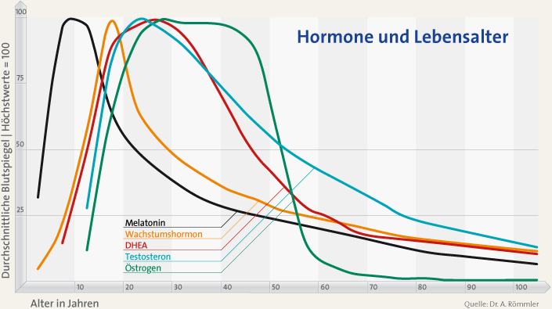
Hormone und Lebensalter
Testosteron
Estrogene
50 60

Slide 12
MENOPAUSE

Slide 13
Definition und zeitlicher Verlauf

Slide 14
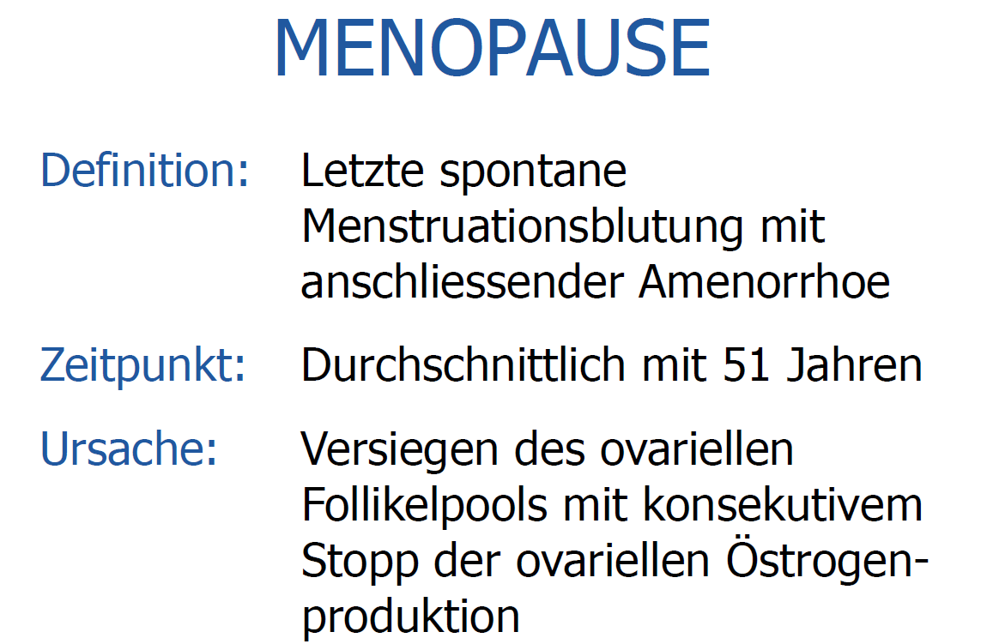

Slide 15
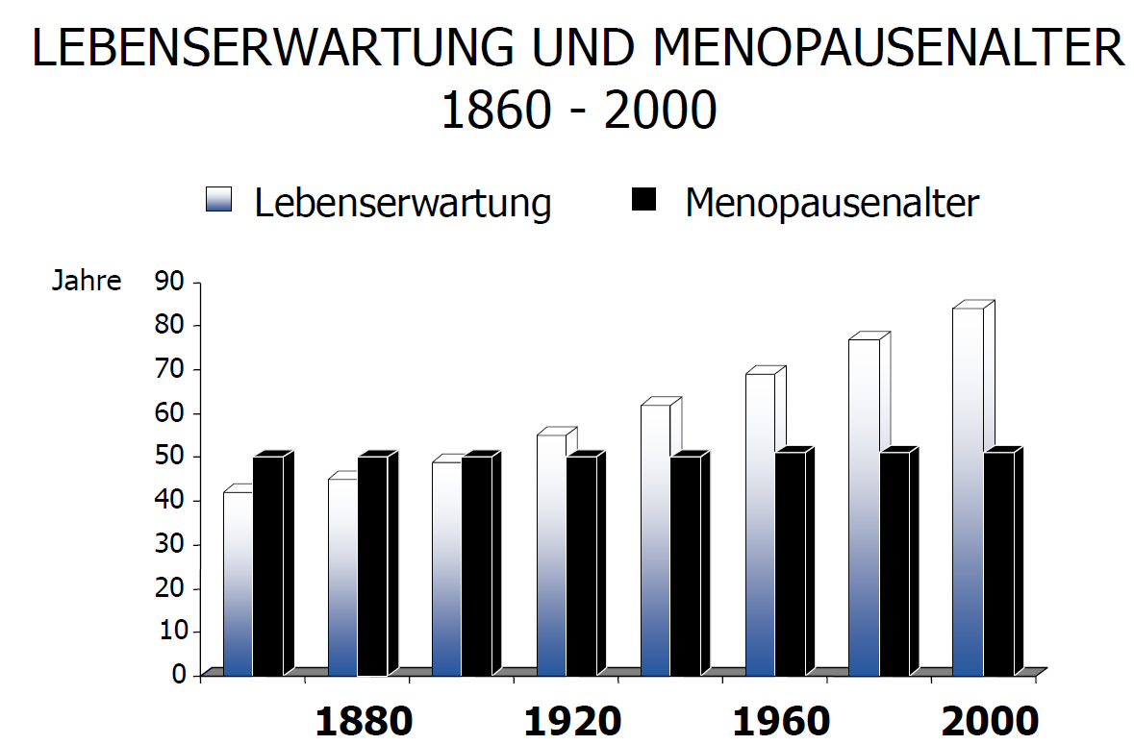

Slide 16
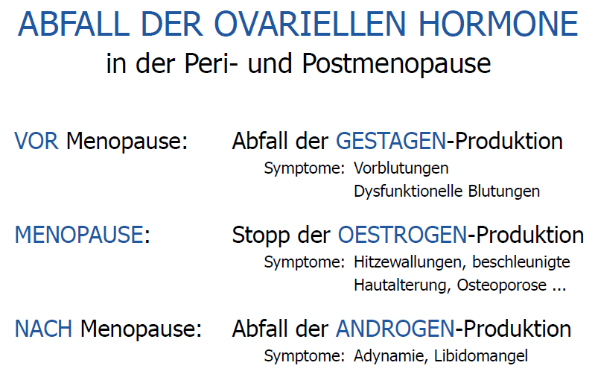

Slide 17
Anzeichen und Symptome

Slide 18
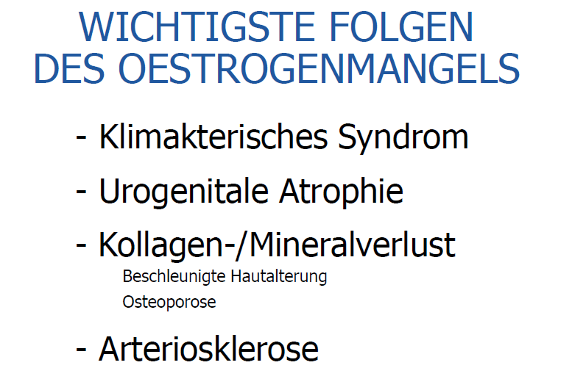

Slide 19
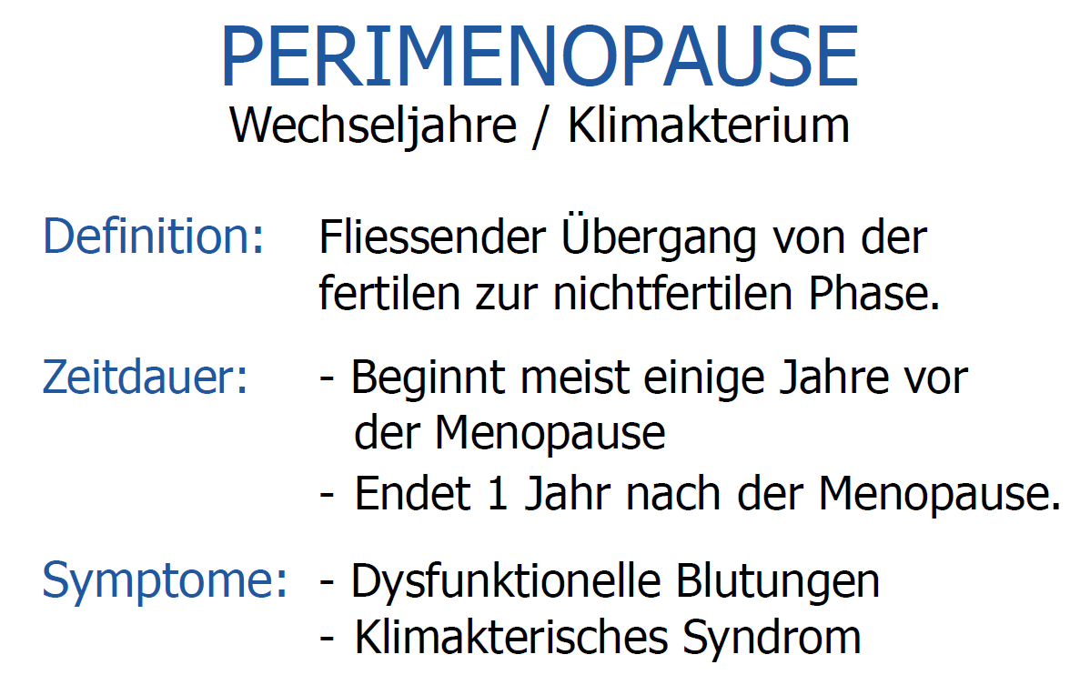
xxx

Slide 20
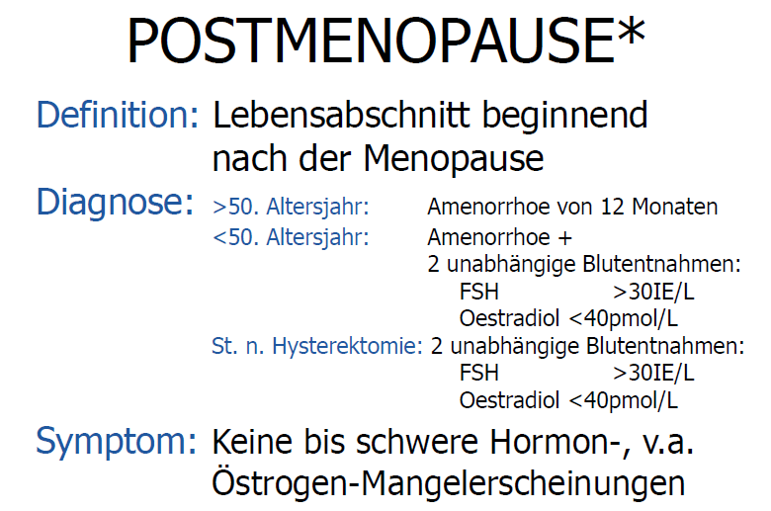
xxx

Slide 21
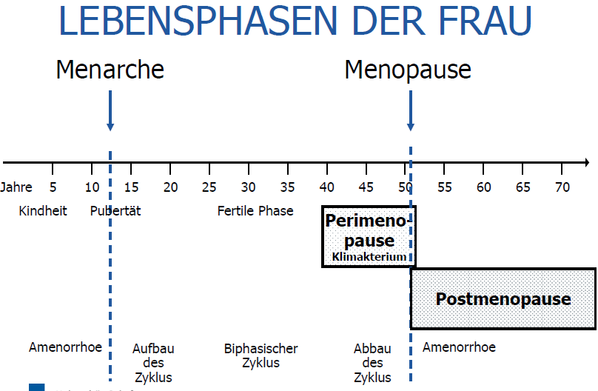
xxx

Slide 22
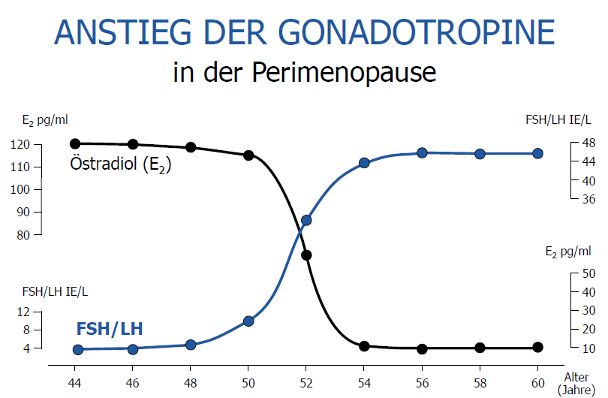
xxx

Slide 23
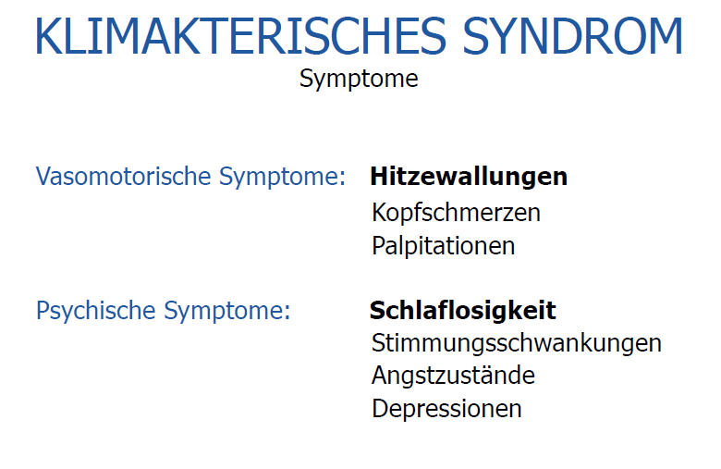
xxx

Slide 24
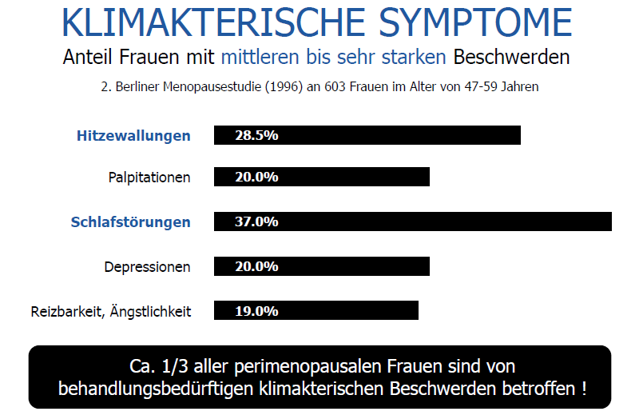
xxx

Slide 25
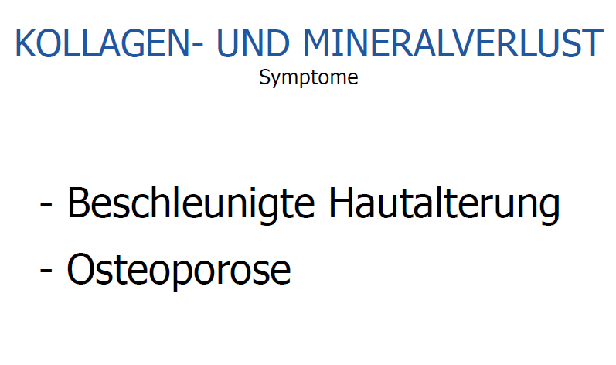
xxx

Slide 26
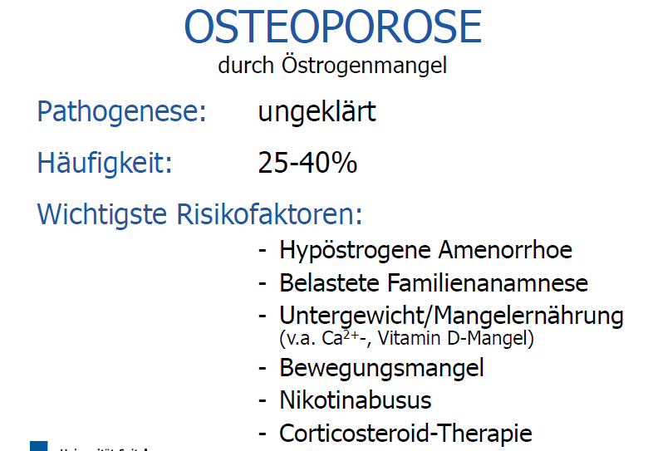
(99% 30 J nach der Menopause)
xxx

Slide 27
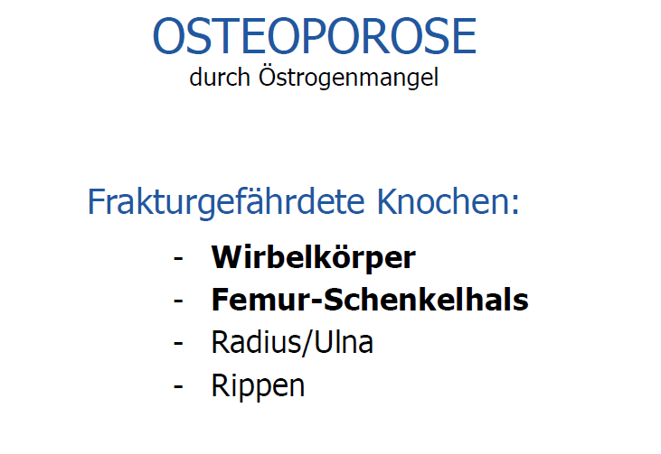
xxx

Slide 28
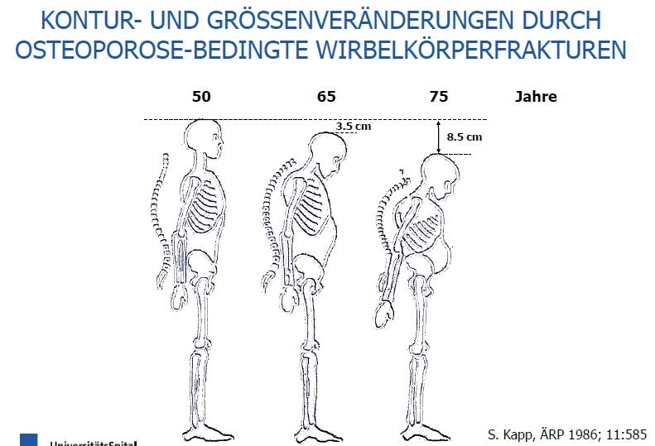
xxx

Slide 29
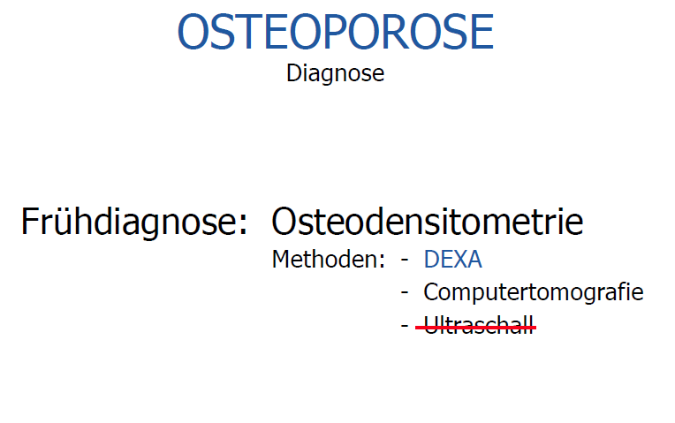
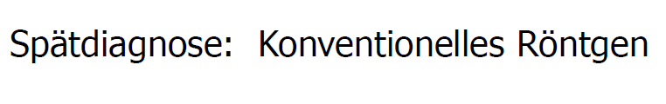
xxx
DEXA= Duale Röntgen-Absorptiometrie

Slide 30
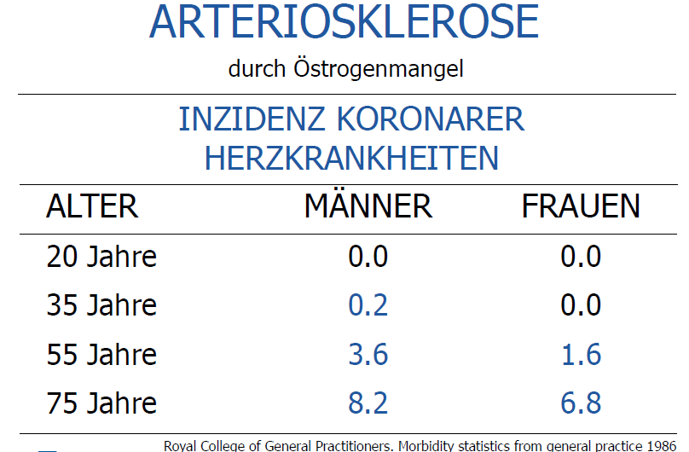

Slide 31
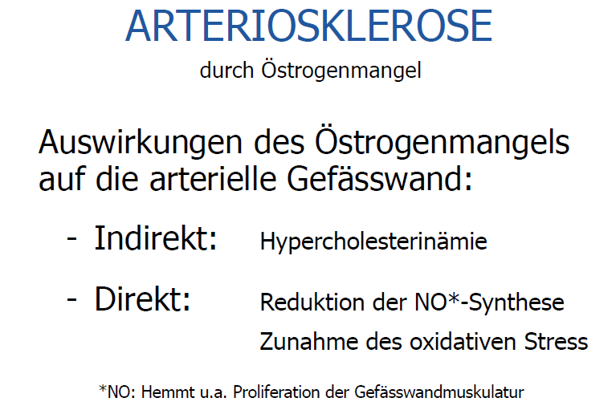
xxx

Slide 32
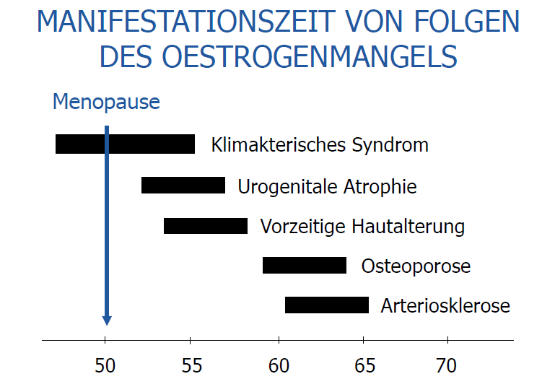
xxx

Slide 33
Management

Slide 34
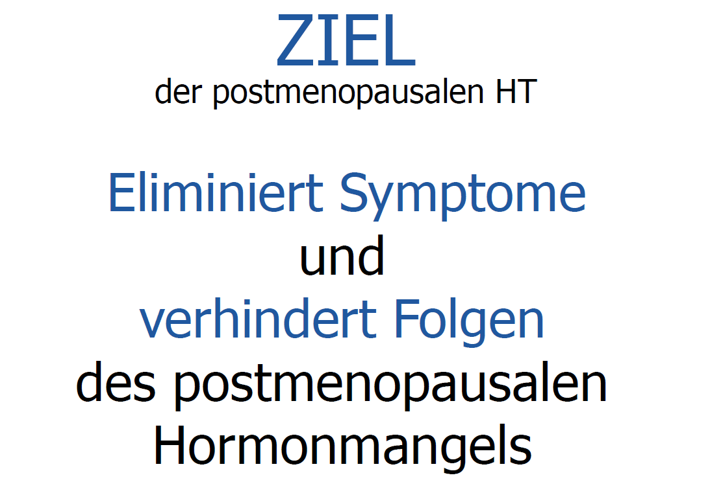
POSTMENOPAUSALE HORMONTHERAPIE (HT)
xxx

Slide 35
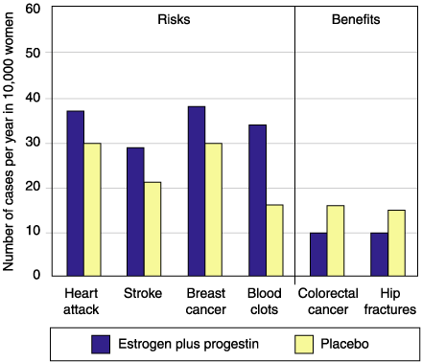
Hormontherapie bei postmenopausalen Frauen?
Ergebnisse aus dem Women `s Health Initiative (WHI)-Studie (JAMA 2002; 288:321-333).
Die Risiken der postmenopausalen HT überwogen die Vorteile.
Die Anwendung dieser HT um chronischen Krankheiten bei gesunden postmenopausalen Frauen zu verhindern ist umstritten
Primary Prevention Trial (Alter 50-79J)
Kontrollen (Placebo): N= 8102
HT-Gruppe: N= 8506
Risiken
Vorteile
geplante Zeit: 8.5 Jahre
gestoppt nach 5.2 Jahre wegen der hohen Gefahr von Brustkrebs
xxx

Slide 36
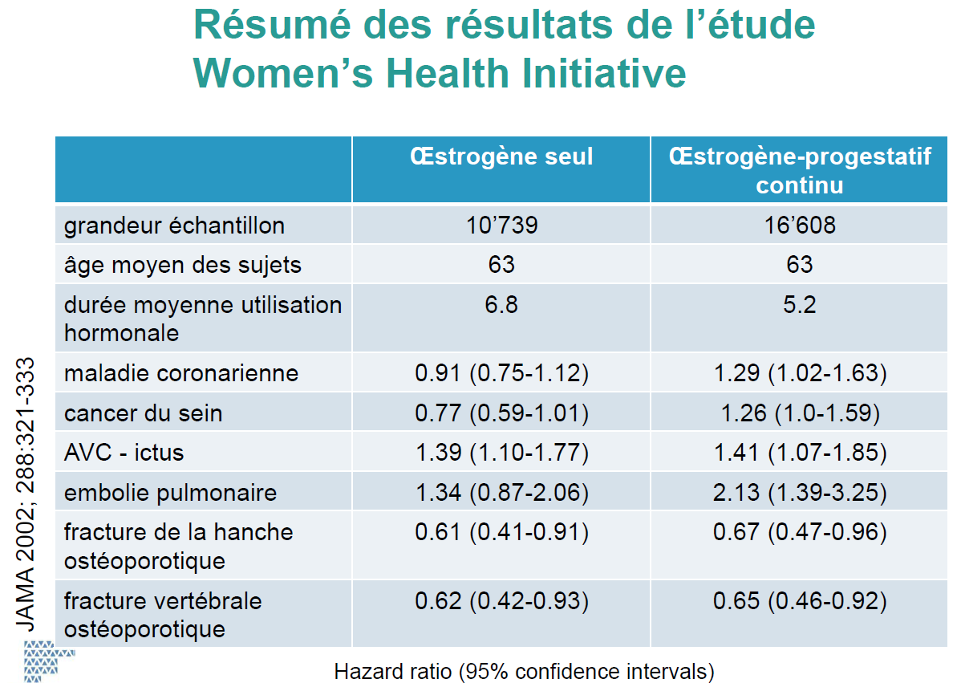

Slide 37
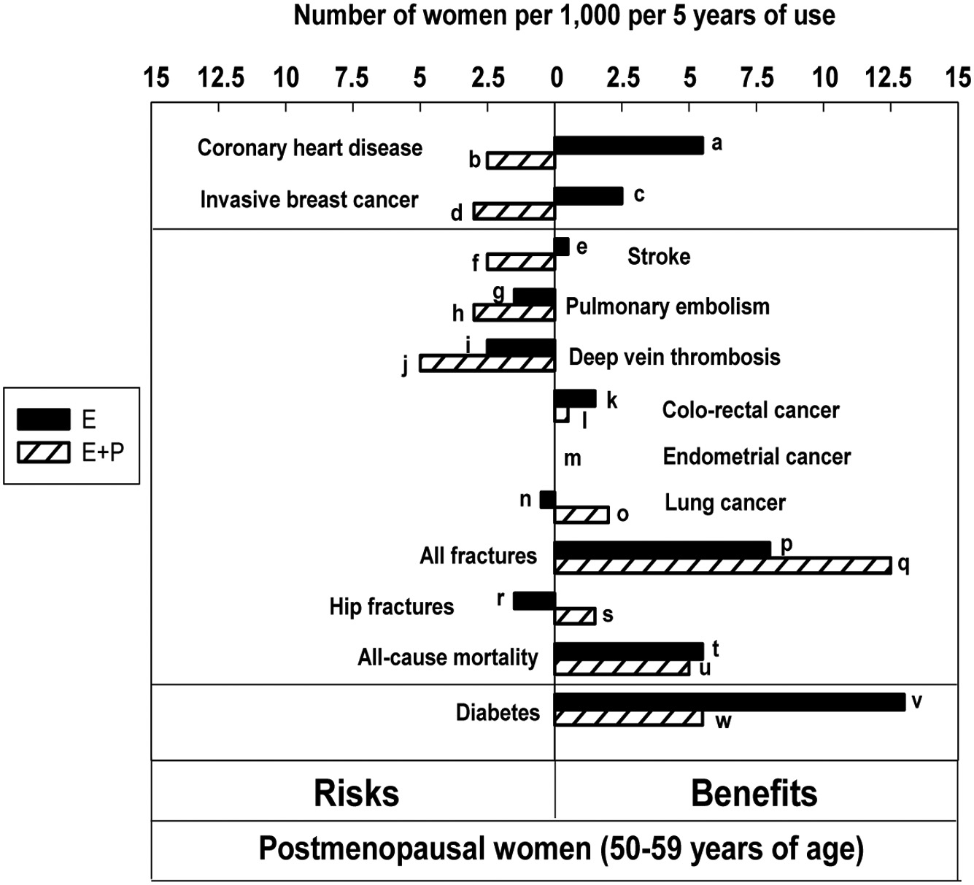
Updated summary of the effects of orally administered estrogen alone or combined with progesteron in women ages 50 –59 years during intervention phase of WHI.
Progesteron scheint ein höheres Risiko zu verursachen als Östrogene allein
(Excess)
(Excess)
RJ Santen, et al: Competency in menopause management: whither goest the internist? J Womens Health (Larchmt). 2014;23(4):
281–285

Slide 38
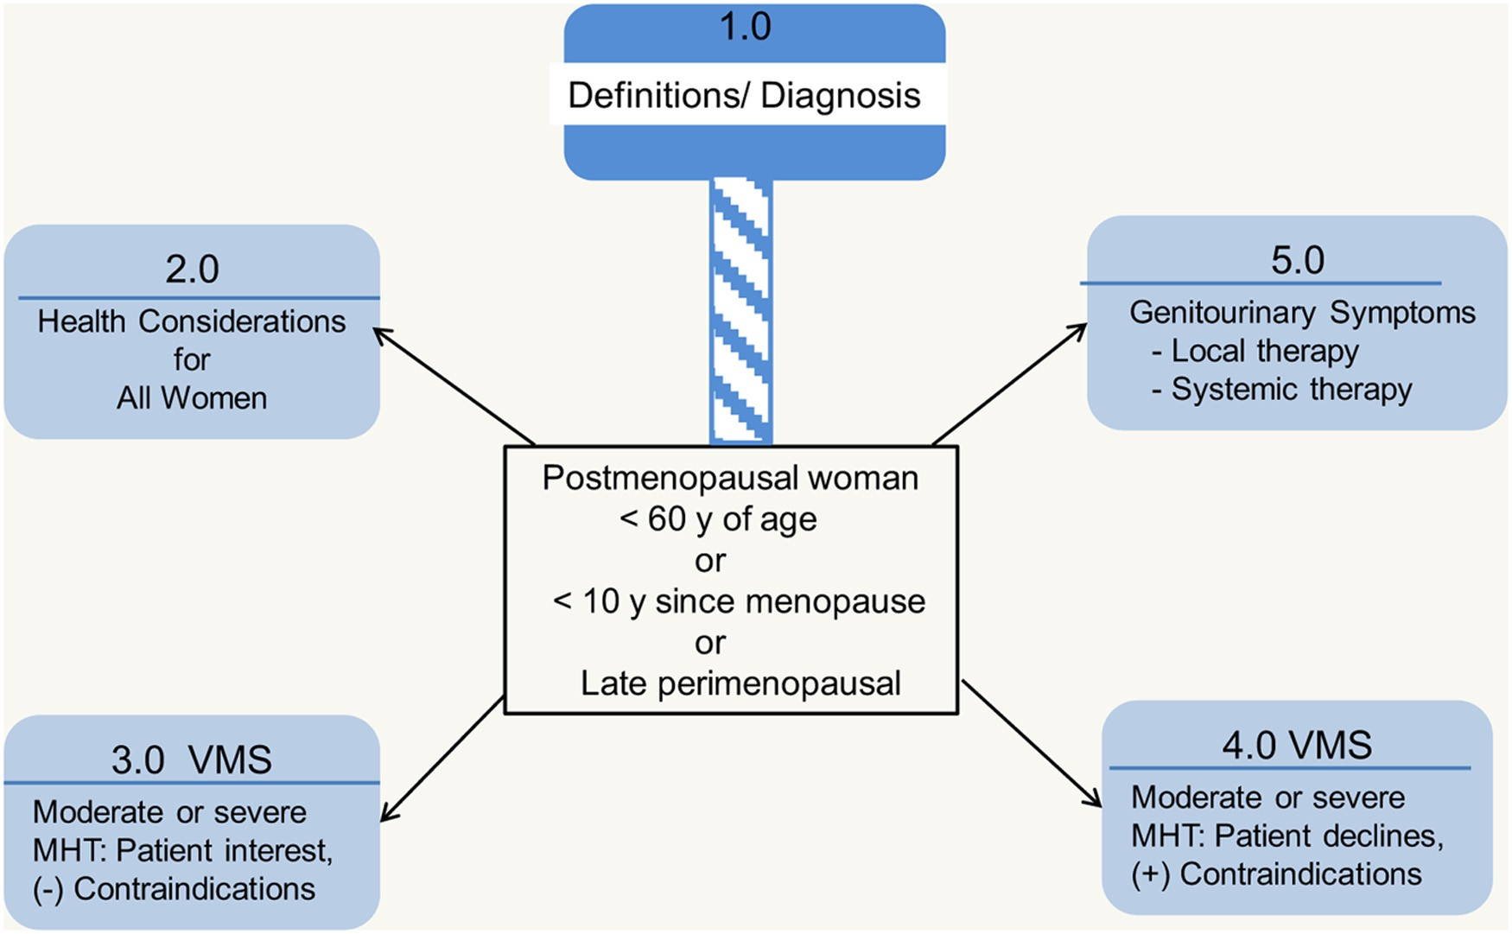
Leitfaden der HT in der Menopause
Kontraindikationen:
unerklärliche vaginale Blutungen
Schlaganfall, TIA, VTE
Brust- oder Gebärmutterschleimhautkrebs
Aktive Lebererkrankung
Vorsicht
Diabetes
Hohe Triglygceride
Aktive Gallenblasenerkrankung
Fettsucht
Erhöhtes (familiäres) Risiko für Brustkrebs
Migräne mit Aura
J Clin Endocrinol Metab, November 2015, 100(11):3975– 4011
VMS: Vasomotorial Symptoms

Slide 39
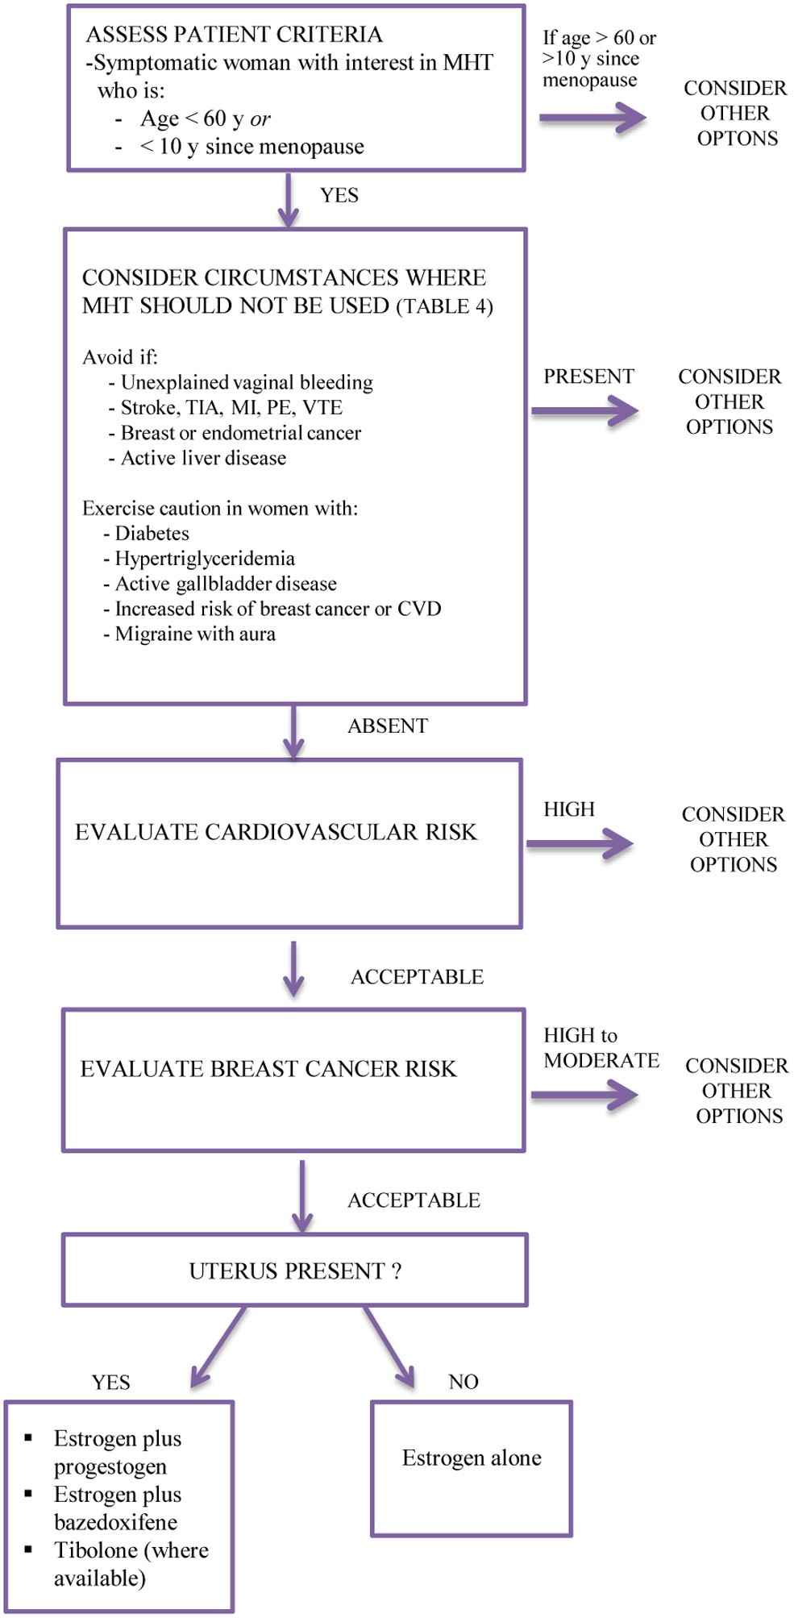
Leitfaden der HT in der Menopause
J Clin Endocrinol Metab, November 2015, 100(11):3975– 4011
VMS: Vasomotorial Symptoms

Slide 40
Neuere Literatur

Slide 41
135.000 Frauen
> 50 Jahren Alt
1992-present

Slide 42
Implikationen (transl.)
Wenn die Assoziationen weitgehend kausal sind (sic!)
die Menopausale Hormone Therapie (MHT) verursachte in westlichen Ländern bereits etwa 1 Million Brustkrebserkrankungen seit 1990.
Bei Frauen mit durchschnittlichem Gewicht (average weight) in westlichen Ländern, in Vergleich mit non-users, eine MHT ab einem Alter von 50 Jahren, der Anstieg der Brustkrebsrisiko in den folgenden 20 Jahren (50-69 J) beträgt:
  5 Jahren Östrogen plus täglichen Gestagen-MHT : + 2% (von 6.3 auf 8.3%).
  5 Jahre Östrogen plus intermittierenden Gestagen-MHT : +1.4% (von 6.3 auf 7.7%).
  5 Jahre nur Östrogen-MHT : + 0.5% (von 6.3% auf 6.8%)
  Bei einer Therapiedauer von 10 Jahren wäre der Anstieg der Inzidenz um 20 Jahre etwa doppelt so hoch wie bei einer Therapiedauer von 5 Jahren.
Progesteron (Gestagen) scheint ein höheres Risiko zu verursachen als Östrogen allein.

Slide 43
Wie auch immer Sie diese Daten interpretieren möchten, die meisten Gynäkologen in diesem Land haben ihre Menopause Therapiepraxis
NICHT
geändert

Slide 44
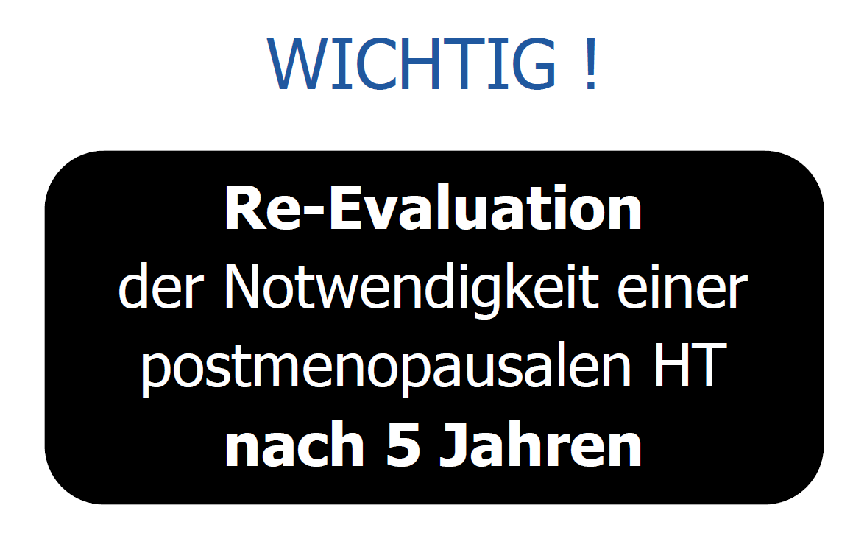
xxx

Slide 45
Leitfaden der HT in der Menopause
J Clin Endocrinol Metab, November 2015, 100(11):3975– 4011
VMS: Vasomotorial Symptoms

Slide 46
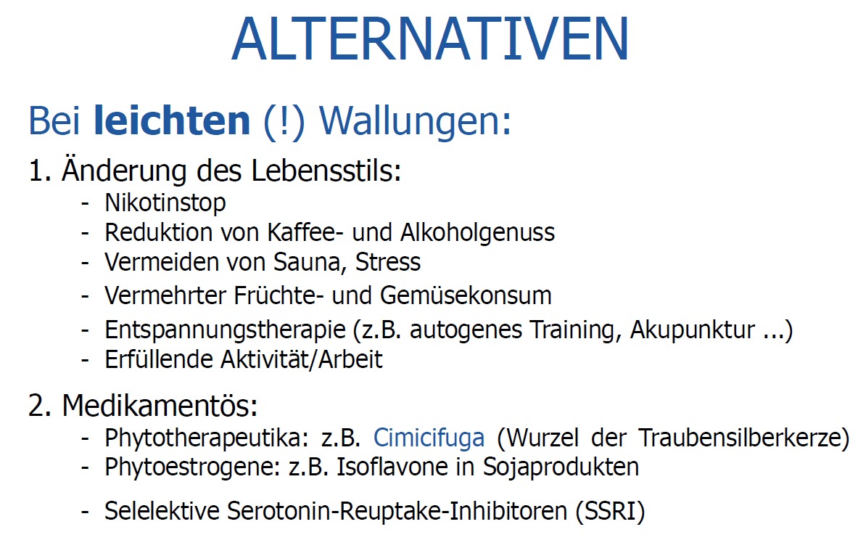
- Gabapentin (Hot flashes) (Yoon et al. Menopause 27(4):p 485-493, 2020)
Notes:
Gabapentin , an antiepilepticum, is used to treat vasomotor symptoms (VMS) in postmenopausal women with contraindications to hormonal therapy or who prefer alternatives. We investigated the efficacy and tolerability of gabapentin for treating menopausal hot flushes via a meta-analysis.

Slide 47
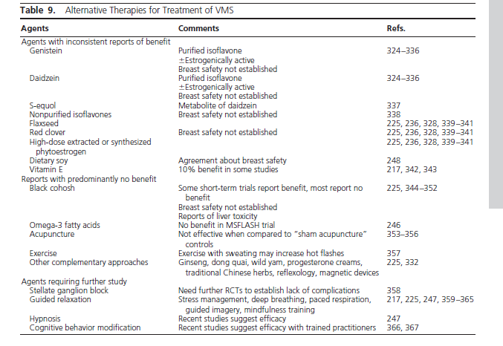
J Clin Endocrinol Metab, November 2015, 100(11):3975– 4011

Slide 48
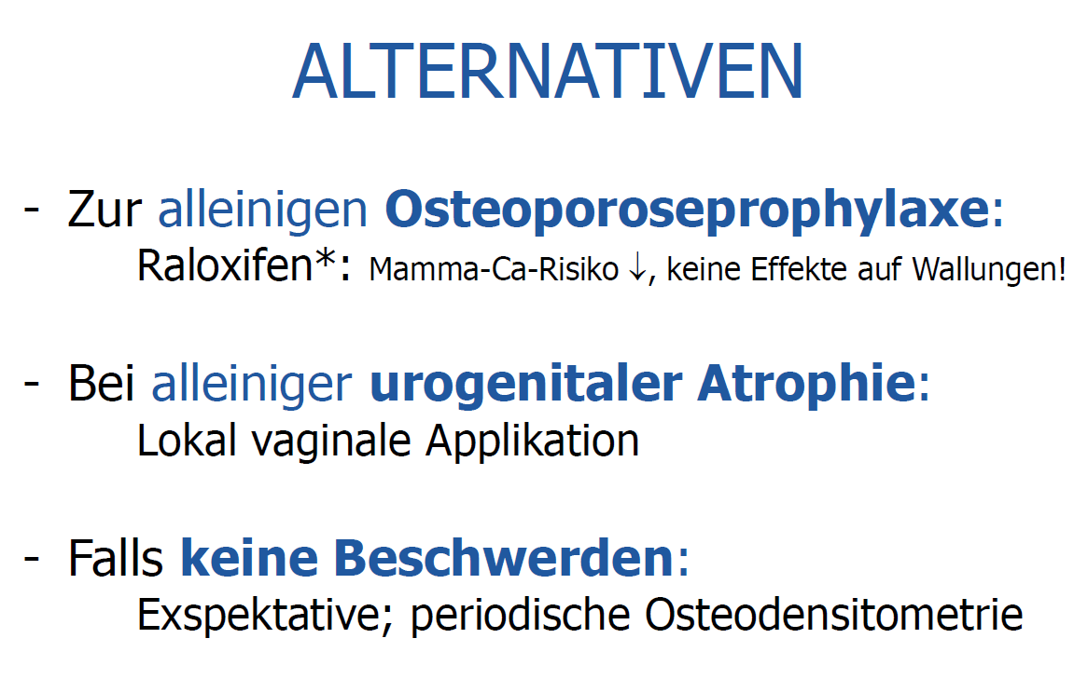

Slide 49
Weitere Möglichkeiten?

Slide 50
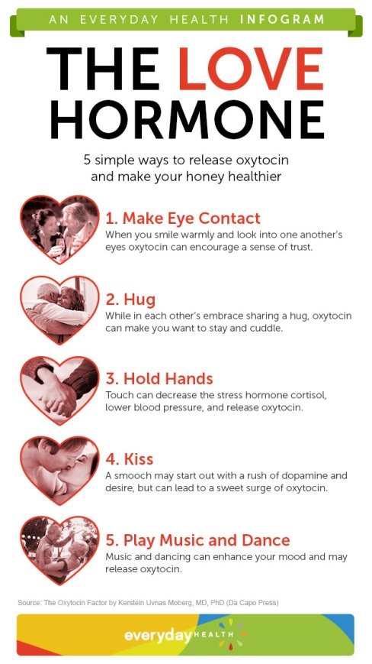
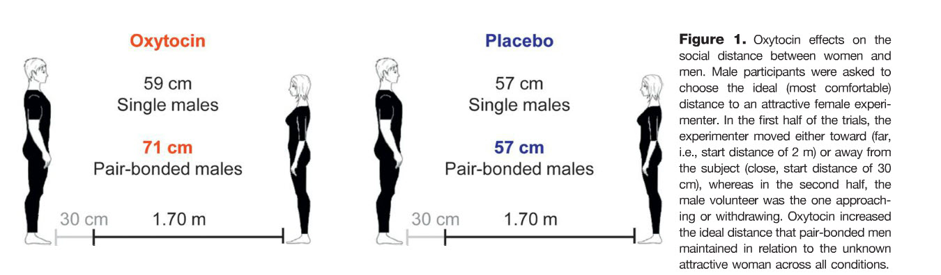
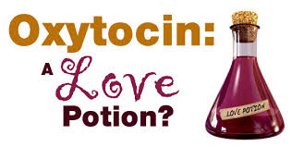
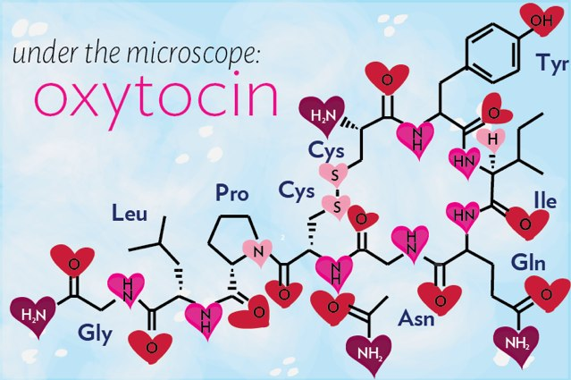
Oxytocin
Biological Psychiatry — February 1, 2016 Volume 79 Number 3
Etwas für die Seele

Slide 51
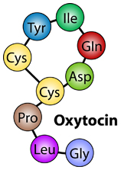
Regulation der Oxytocin-Sekretion
Höhere Zentren
Östrogene
+
+
Oxytozin
Myoepiteliale Zellen
In Milchgängen
Zellen
des Myometriums
Milcheinschuss
Milchejektion
Uteruskontraktion
(Geburt)

Slide 52
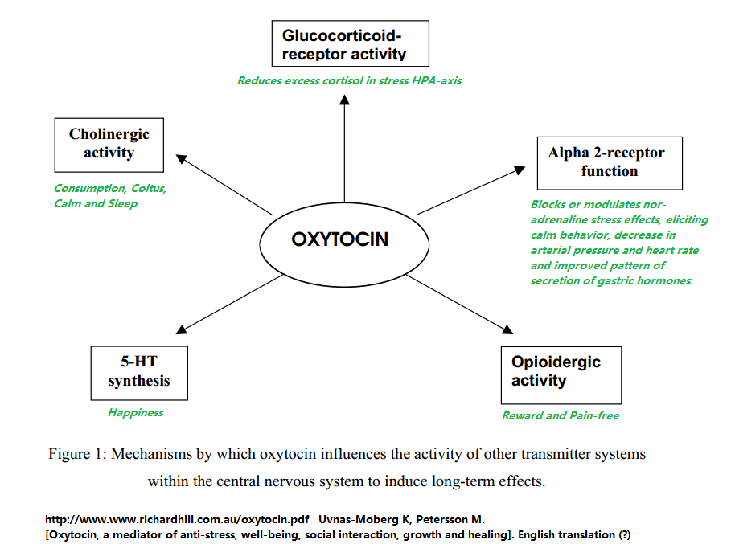
= Serotonin

Slide 53
Depression/Anxiety
Aggressive behavior (male)
Child neglect (?)
Autism
Schizofrenia
Intranasal OXT in autism : http://www.youtube.com/watch?v=BEAgT91XV5A
Notes:
OXT instead of gamma hydroxybutirate (GHB)

Slide 54
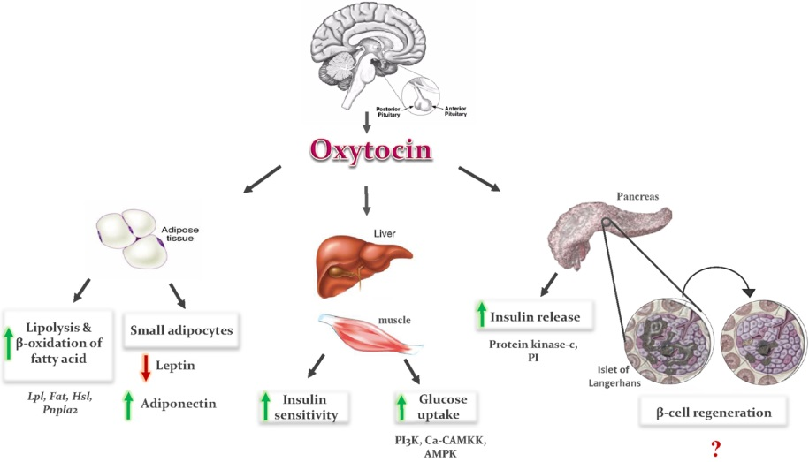
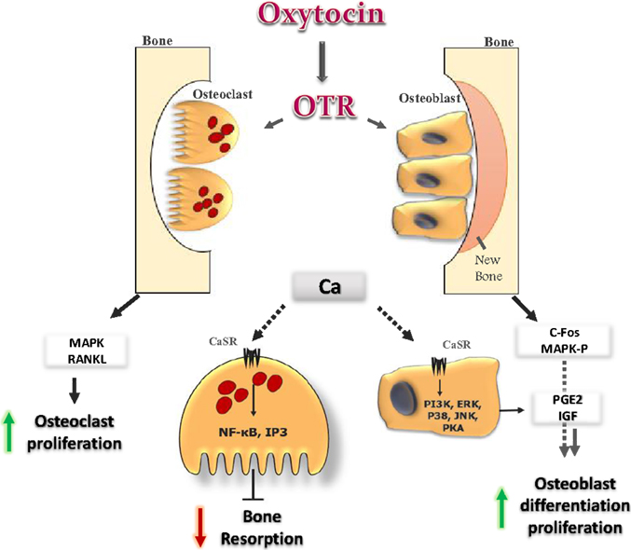
Two (additional) birds with one stone
OXT verbessert den Zuckerstoffwechsel
OXT verbessert die Gesundheit der Knochen
Front. Endocrinol., 10 August 2015 | http://dx.doi.org/10.3389/fendo.2015.00121
Notes:
zwei Fliegen mit einer Klappe

Slide 55
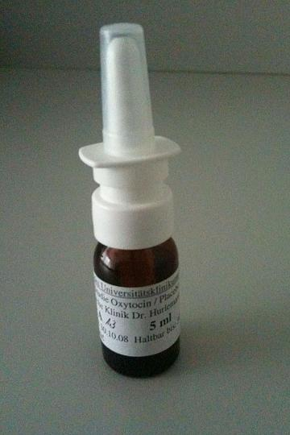
Anwendungen von OXT als Arzneimittel
Geburtshilfe: Wehen Einleitung
Psychiatrie:
Autismus und Schizofrenie (J Child Adolesc Psychopharmacol (2013) 23(2):123–7; Brain Res (2014) 1580:188–98.)
Diabetes?
Osteoporose?
Liebestrank?

Slide 56
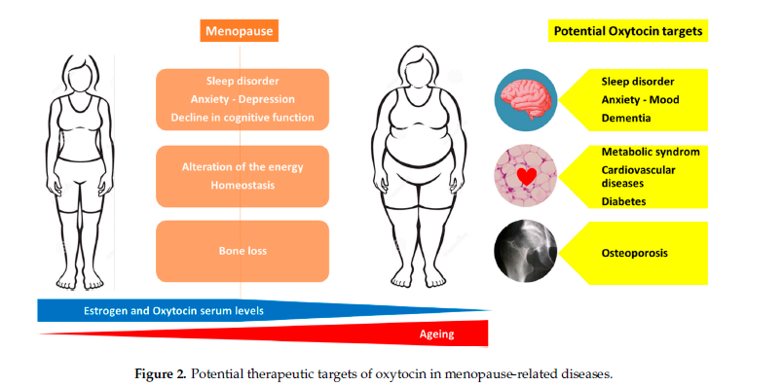

Slide 57
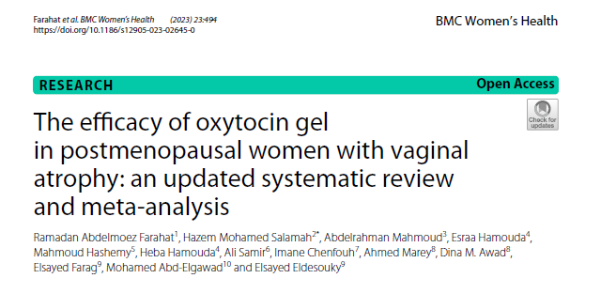
Oxytocin und vaginale Atrophie
Die Ergebnisse der Meta-Analyse zeigen, dass vaginales Oxytocin keinen signifikanten Einfluss auf das genitourinäre Syndrom der Menopause (GSM) bei Patienten in Bezug auf den vaginalen Reifungsindex, den vaginalen pH-Wert, die histologische Auswertung, die Endometriumsdicke und Dyspareunie (Schmerzen beim Geschlechtsverkehr) hat.
Trotz der mangelnden Akzeptanz von Oxytocin als wertvolle Alternative zu Östrogen bei GSM kann die Möglichkeit seiner Wirksamkeit nicht vollständig ausgeschlossen werden.

Slide 58
Zusammenfassung

Slide 59
Die Menopause markiert das Ende der Menstruationszyklen und der fruchtbaren Jahre einer Frau, typischerweise im Alter zwischen 45 und 55 Jahren.
Sie wird diagnostiziert, wenn 12 aufeinanderfolgende Monate ohne Menstruation vergangen sind.
Die Menopause bringt einen Rückgang der Östrogen- und Progesteronspiegel mit sich, was zu verschiedenen Symptomen führt.

Slide 60
Symptome
Körperlichen Symptomen
Hitzewallungen,
nächtliches Schwitzen,
vaginale Trockenheit
Schlafstörungen
Emotionale Symptome
Stimmungsschwankungen,
Angstzustände
Depressionen
Darüber hinaus kann der Hormonmangel das Risiko für Osteoporose und Herz-Kreislauf-Erkrankungen erhöhen.
Diese Veränderungen können die Lebensqualität einer Frau erheblich beeinträchtigen, weshalb eine effektive Bewältigung entscheidend ist.

Slide 61
Behaldung
1. Hormonersatztherapie (HRT)
Die Hormonersatztherapie (HRT) gilt seit langem als die effektivste Behandlung zur Linderung von menopausalen Symptomen.
Die HRT beinhaltet die Verabreichung von Östrogen allein oder in Kombination mit Progesteron, um die abnehmenden Hormonspiegel zu ersetzen.
Diese Therapie kann Hitzewallungen wirksam reduzieren, die Schlafqualität verbessern und vaginale Trockenheit behandeln. Darüber hinaus hat sich gezeigt, dass die HRT den Knochenabbau verhindert und das Frakturrisiko verringert.
Allerdings können nicht alle Frauen eine HRT in Anspruch nehmen oder entscheiden sich dagegen, aufgrund möglicher Nebenwirkungen und Risiken wie einem erhöhten Brustkrebs- und Blutgerinnungsrisiko.

Slide 62
2. Nicht-hormonelle Therapien
Für Frauen, die keine HRT einnehmen können oder wollen, bieten nicht-hormonelle Therapien alternative Lösungen.
Lebensstiländerungen, einschliesslich regelmässiger Bewegung, einer gesunden Ernährung und Stressbewältigungstechniken, können helfen, menopausale Symptome zu lindern.
Medikamente wie selektive Serotonin-Wiederaufnahmehemmer (SSRIs) und Gabapentin haben ebenfalls gezeigt, dass sie Hitzewallungen und Stimmungsschwankungen lindern können.
Darüber hinaus zielen lokale Behandlungen wie vaginale Östrogencremes, Tabletten oder Ringe speziell auf vaginale Trockenheit und Unbehagen ab und verbessern die sexuelle Gesundheit und das allgemeine Wohlbefinden.
Notes:
Gabapeptin: Antiepilektikum und analgesikum

Slide 63
3. Die potenzielle Rolle von Oxytocin
Oxytocin, oft als „Liebeshormon“ bezeichnet, wird traditionell mit Geburt, Stillen und sozialer Bindung in Verbindung gebracht.
Neuere Forschungen haben jedoch begonnen, seine potenziellen therapeutischen Wirkungen auf menopausale Symptome zu untersuchen.
Die Fähigkeit von Oxytocin, die Stimmung zu beeinflussen, Angstzustände zu reduzieren und soziale Interaktionen zu fördern, hat Wissenschaftler dazu veranlasst, seine Anwendung bei der Bewältigung von mit der Menopause verbundenen Herausforderungen in Betracht zu ziehen.
Meta-Analysen haben die Auswirkungen von vaginalem Oxytocin auf das genitourinäre Syndrom der Menopause (GSM), eine Erkrankung, die durch vaginale Trockenheit, Reizungen und Beschwerden beim Geschlechtsverkehr gekennzeichnet ist, untersucht. Obwohl die Ergebnisse zeigen, dass vaginales Oxytocin keinen signifikanten Einfluss auf den vaginalen Reifungsindex, den vaginalen pH-Wert, die histologische Auswertung, die Endometriumsdicke oder Dyspareunie hat, bleibt die Möglichkeit seiner Wirksamkeit in anderen Bereichen ein interessantes Forschungsthema.

Slide 64
Die Erforschung von Oxytocin als potenzielles Mittel zur Behandlung von menopausalen Symptomen unterstreicht die fortlaufenden Bemühungen, innovative Lösungen zur Verbesserung der Frauengesundheit während dieses Übergangs zu finden.
Weitere Forschungen und individuelle Ansätze sind entscheidend, um die Lebensqualität von Frauen in den Wechseljahren zu verbessern.

Slide 65
= Serotonin
Chocolate containing 70 to 85 percent cocoa contains 13.3 micrograms/gr of the serotonin precursor L-tryptophan (Journal of Chromatography A" , April 2012)

Slide 66
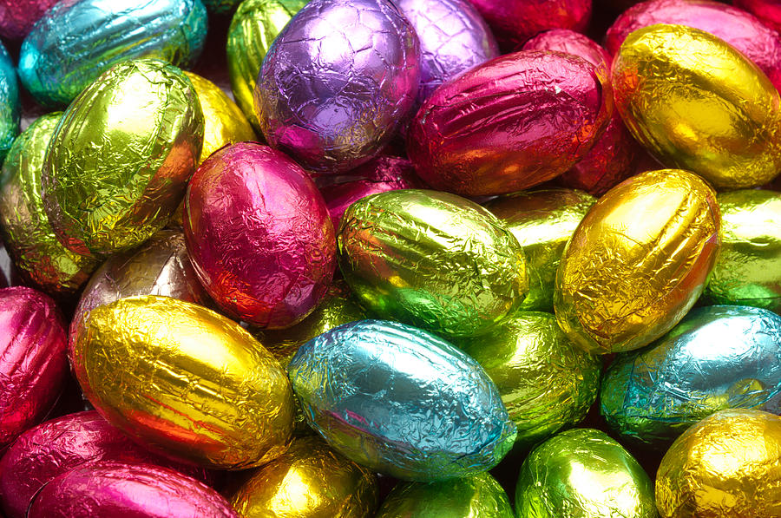


Slide 67

Wie fanden Sie’s?
MPA-Fortbildung
«Wechseljahre – Alles ausser Balance ?»

Slide 69
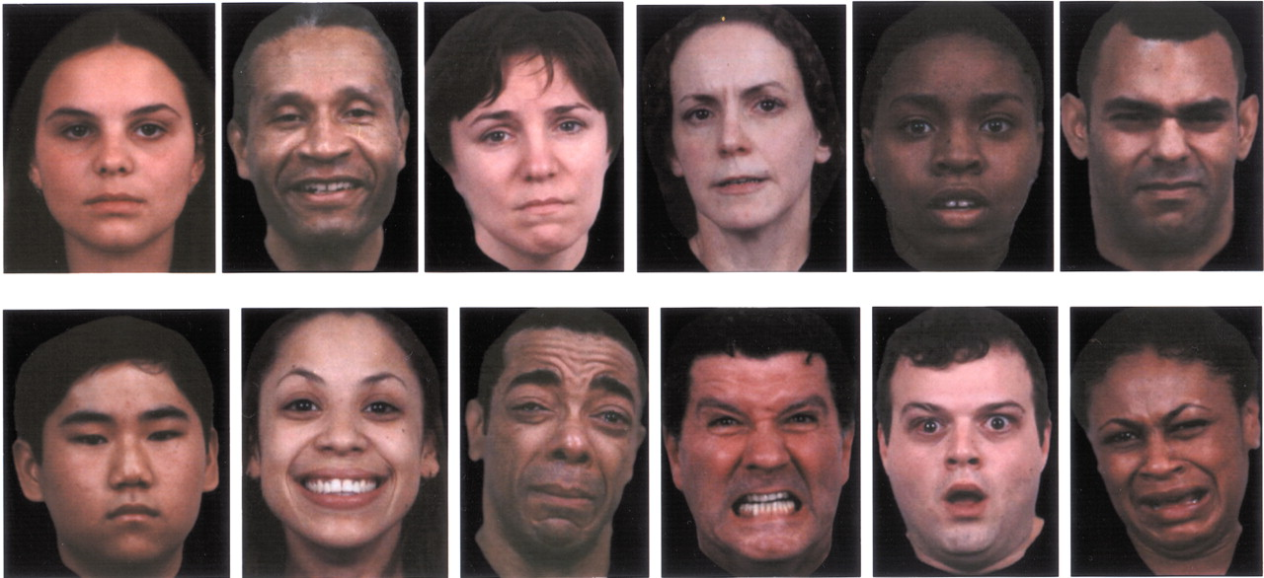
Ausdruck von Emotionen

Slide 70
Ausdruck von Emotionen
Die Anerkennung des Gesichtsausdrucks ist Oxytocin-abhängig

Slide 71

+ Oxytocin
- Oxytocin

Slide 72
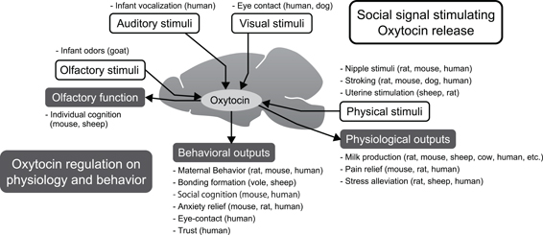
Oxytocin und soziales Verhalten
Front. Hum. Neurosci., 28 February 2012 | http://dx.doi.org/10.3389/fnhum.2012.00031

